Slide 1
Собственность и доходы
Лицей Ивацевичского района
Обществоведение
10 класс
Ситник П.В.
2024

Slide 2
План
Отношения собственности
Основные формы собственности
Виды доходов
Прожиточный минимум

Slide 3
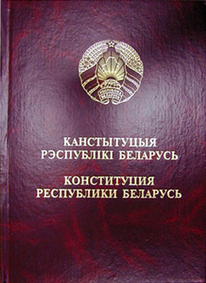
Отношения собственности
Собственность - это признанные обществом отношения в связи с распреде- лением и присвоением экономических благ между различными субъектами экономических отношений
Право собственности закрепляется законом
Статья 44: Государство гарантирует каждо- му право собственности и содействует её приобретению. Собственник имеет право владеть, пользоваться и распоряжаться имуществом как единолично, так и совмест- но с другими лицами. Неприкосновенность собственности, право её наследования охра- няются законом. Собственность, приобре- тённая законным способом, защищается го- сударством.

Slide 4
Отношения собственности
Субъект собственности (собственник) – это лицо или группа лиц, обладающих каким-либо имуществом, распоряжающихся и пользующихся им
физическое лицо
юридическое лицо
государство
отдельное лицо
организация, предприятие

Slide 5
Отношения собственности
Объекты собственности
материальные
нематериальные
живые
вещи
авторские права, патенты

Slide 6
Отношения собственности
Отношения собственности
владение
пользование
распоряжение
ответственность
реальное обладание объектом собственности
использование объекта соб- ственности в соответствии с его назначе- нием по усмот- рению и жела- нию пользова- теля, который присваивает полезные ре- зультаты
управление собствен- ностью (про- дажа, дарение, обмен, пере- дача в аренду, завещание и др.)
обеспечение надлежащего использования объекта собственности

Slide 7

Отношения собственности
Статья 211: Собственник несёт бремя содержания принадлежащего ему иму- щества, если иное не предусмотрено законодательством или договором.
Статья 212: Риск случайной гибели, случайной порчи или случайного пов- реждения имущества несёт его собст- венник, если иное не предусмотрено законодательством или договором.

Slide 8
Отношения собственности
Способы приобретения права собственности
первоначальные (возник- новение права собственности)
вторичные (переход права собственности)
производство, создание вещи
продажа
находка и сбор общедоступных вещей
дарение
обмен
наследование

Slide 9
Основные формы собственности
Статья 13: Собственность может быть государственной и частной. Го- сударство гарантирует … равную за- щиту и равные условия для разви- тия всех форм собственности …

Slide 10
Основные формы собственности
Частная собственность
Личная |  | Объекты собственности, не приносящие дохо- да, используемые и потребляемые самим соб- ственником (предметы потребления)
Индивидуальная |  | Объекты, приносящие доход (средства произ- водства)
Коллективная | Акционерная (долевая) | Создаётся путём выпуска и продажи ценных бумаг – акций. Владелец акции становится од- ним из собственников предприятия и имеет право на получение дивидендов – части при- были предприятия
 | Кооперативная (совместная) | Создаётся путём объединения имуществен- ных или денежных взносов, предполагает сов- местное использование собственности

Slide 11
Основные формы собственности
Частная собственность по характеру накопления
трудовая
нетрудовая
зарплата работника, доход предпринимателя
дарение, наследование, дивиденды от акций, проценты по вкладам

Slide 12
Основные формы собственности
Государственная собственность – собственность общества (народа) в целом, которой владеет и распо- ряжается государство, а результаты используют все люди
в унитарных государствах
в федеративных государствах
общегосударст-венная
коммунальная
федеральная
собственность субъектов федерации
Смешанная собственность – собственность совместных предприятий, т.е. предприятий с иностранным капиталом

Slide 13
Основные формы собственности
Смена формы собственности
национализация
приватизация
перевод частной собственности (путём безвозмездного отчуждения или через выкуп) в государствен- ную
передача объектов государствен- ной собственности (в результате продажи или безвозмездно) в час- тную собственность
Приватизация – один из механизмов разгосударствления экономики, т.е. уменьшения роли государства в управлении экономическими субъектами

Slide 14
Виды доходов
Доход – любое поступление денежных средств или получение материальных благ
первичные
вторичные
доходы, полученные в результате деятельности в сфере производства
доходы в результате перераспреде- ления первичных доходов в виде налогов в государственный бюджет
прибыль предприятия, зарплата работников
зарплата в бюджетных организа- циях, трансферты населению – пенсии, пособия, стипендии

Slide 15
Виды доходов
Виды доходов
Заработная плата | Доход собственников труда. Бывает повременной и сдель- ной
Рента | Доход от земельного участка или другого природного ре- сурса, использующегося для хозяйственных целей
Процент | Доход от капитала, а также от вклада в банке, ценных бу- маг
Прибыль | Разница между выручкой и затратами на производство (является вознаграждением предпринимателю за новые идеи и риск)
Дивиденд | Доход владельца акции
Роялти | Доход автора произведения, плата за авторские права

Slide 16
Виды доходов
Заработная плата
повременная
сдельная
зависит от:
зависит от:
отработанного време- ни
количества продукции (услуг)
квалификации работ- ника
качества продукции (услуг)
сложности, качества, условий труда
Минимальная заработная плата – самый низкий допустимый размер оп-латы труда для всех без исключения сфер экономической деятельности
В Республике Беларусь с 1 января 2024 г. минимальная заработная плата установлена в размере 626 руб.

Slide 17
Прожиточный минимум
Уровень жизни – степень обеспеченности людей материальными благами, удовлетворения их потребностей
Показатели, используемые для определения уровня жизни населения
размер дохода на душу населения
доля расходов на питание в семейном бюджете
потребление товаров длительного пользования
количество жилой площади на одного человека и др.

Slide 18
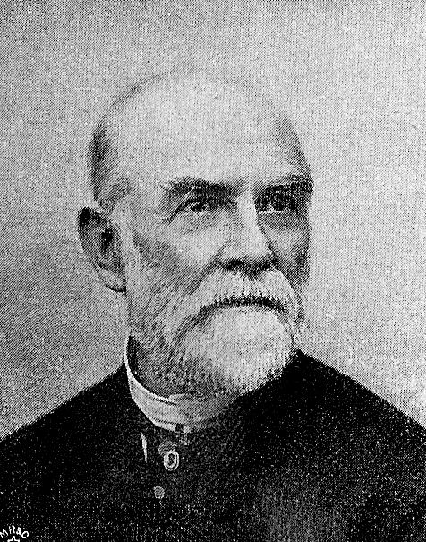
Прожиточный минимум
Немецкий экономист Эрнст Эн- гель (1821-1896) сформулировал в 1850-е гг. экономический закон, согласно которому чем ниже дохо- ды человека, тем большую часть доходов (в %) он тратит на пита- ние. С ростом доходов доля расхо- дов на питание снижается, на оде- жду, жилище и коммунальные ус- луги несколько увеличивается, на удовлетворение культурных и иных нематериальных потребнос- тей (путешествия, спорт и т.д.), а также на сбережения – заметно возрастает
Эрнст Энгель

Slide 19
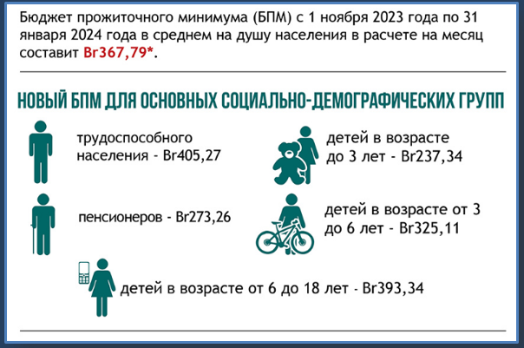
Прожиточный минимум
Бюджет прожиточного минимума (БПМ ) – стоимость минимального на- бора материальных благ и услуг, которые необходимы для обеспечения жиз- недеятельности человека и сохранения его здоровья. Учитывает также обя- зательные платежи и взносы
Бюджет прожиточного минимума ежеквартально утверждается постановле- нием Совета Министров Республики Беларусь
Бюджет прожиточного минимума в Республике Беларусь с 1 ноября 2023 г. по 31 января 2024 г.

